Slide 1
Phénomènes observables la nuit

Slide 2
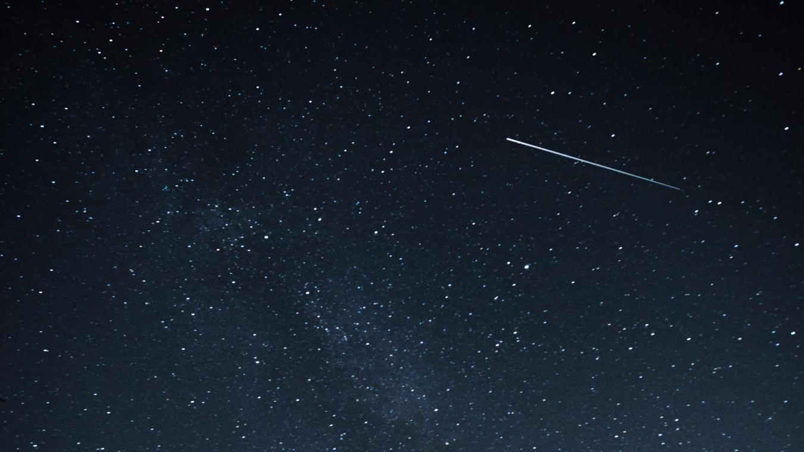
Étoiles filantes dans la mésosphère

Slide 3
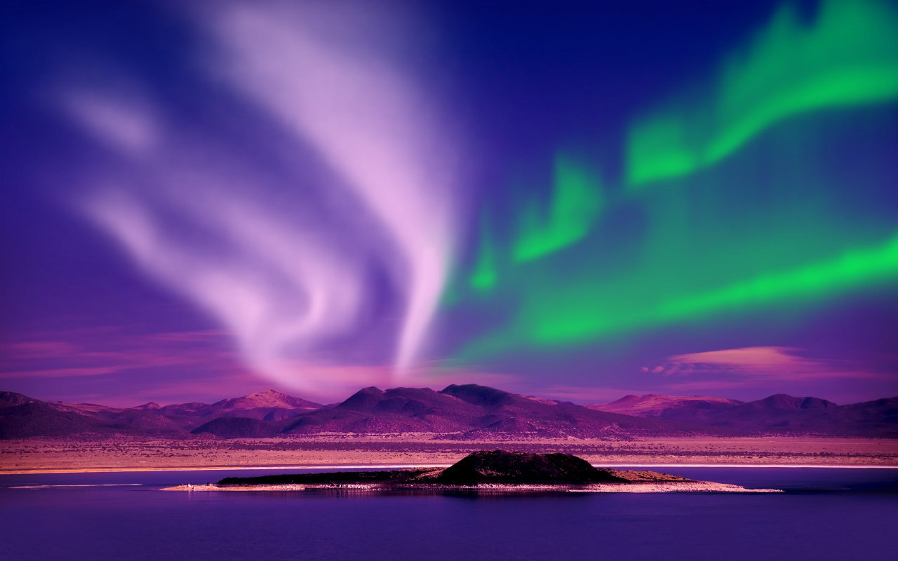
Aurores boréales dans la thermosphère

Slide 4
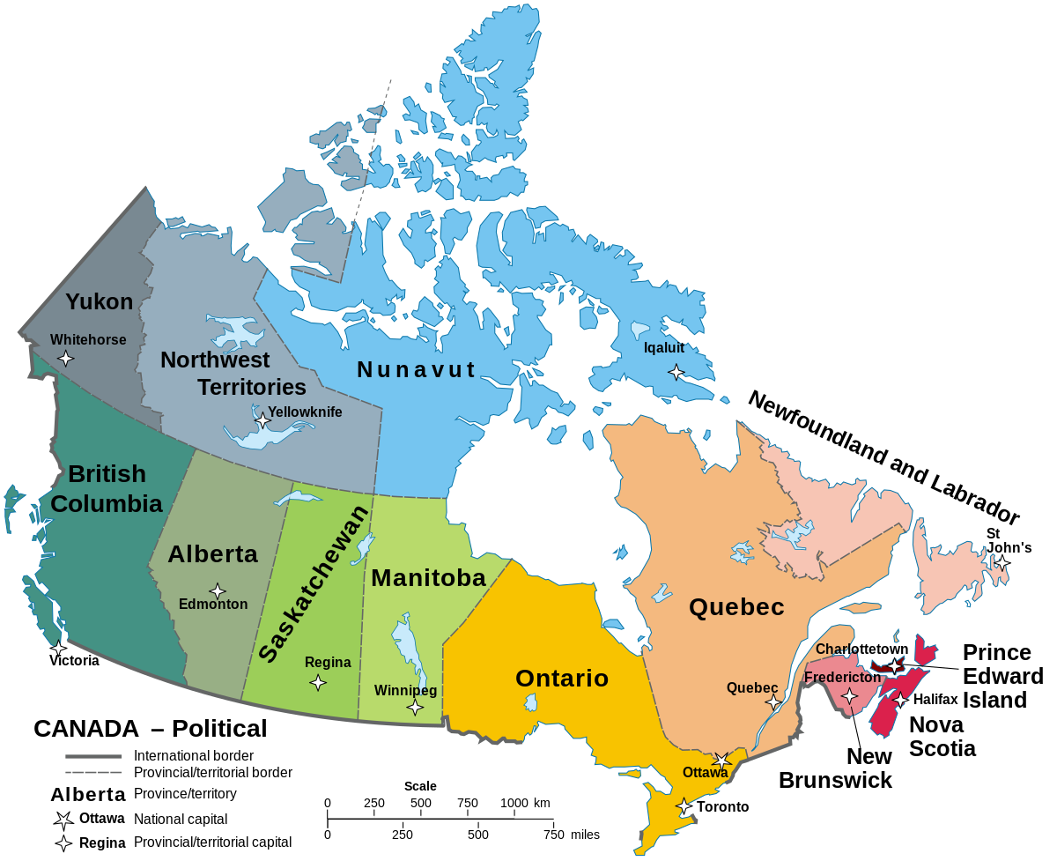
Province

Slide 5
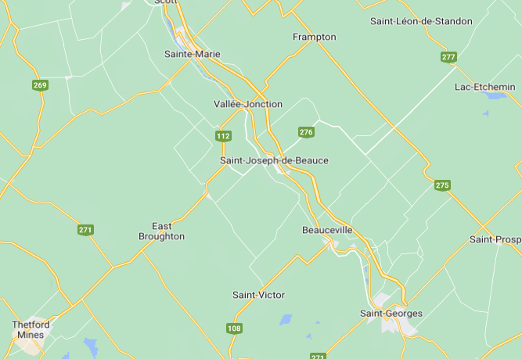
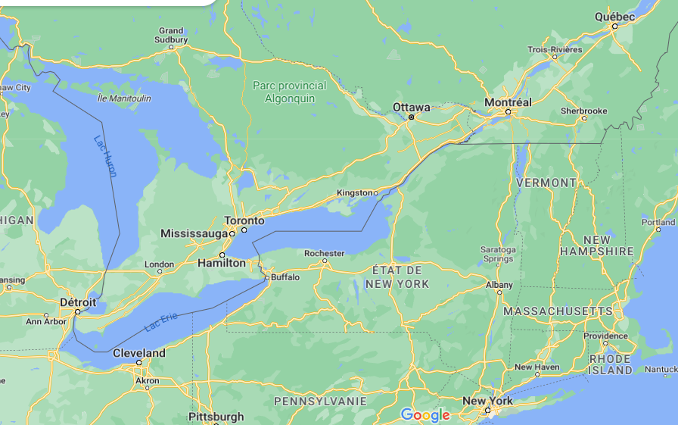
Mrc

Slide 6
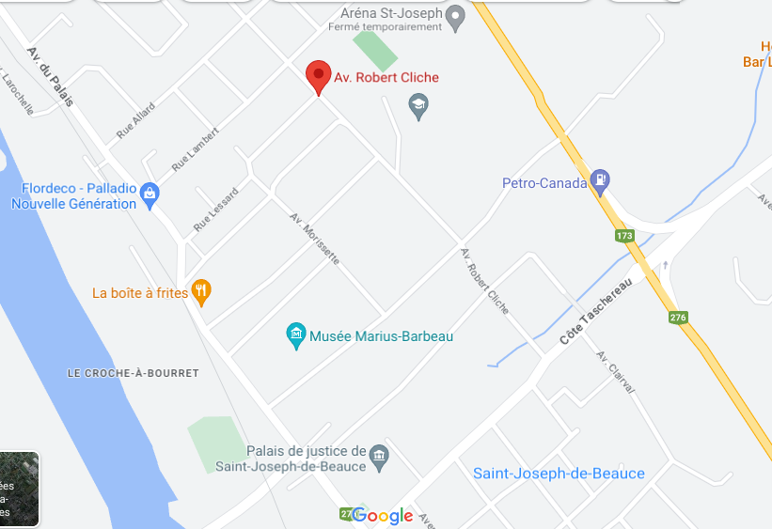
Localité

